Slide 1
GRPC介绍与实践（上） 普惠互联科技有限公司 文雯

Slide 2
介绍
惠普
【北京移动自动拨测】提升BOSS计费测试效率；
【北京移动电子稽核】日处理数据量100G；
精益理想
实现服务器远程管理，远程监控，配置文件统一管理平台；
实现OAuth2.0服务，支持企业外部系统安全接入；
以spring为蓝本重新封装和改造web.py框架，以适应现代前后端分离的开发模式，提升业务开发效率；
优化基于mongodb的数据管理、收集系统，整体提升服务器处理容量3倍以上，提升数据处理性能10倍以上；

Slide 3
如今分布式应用、云计算、微服务大行其道，作为其技术基石之一的 RPC 你了解多少？

Slide 4
场景
云计算
Hadoop
微服务
Dubbo
高可用/高并发
Motan

Slide 5

Hadoop
https://github.com/apache/hadoop
Hadoop框架包括以下四个模块：
Hadoop Common：为其他Hadoop模块提供基础设施。
Hadoop YARN：任务调度和资源管理的框架。
Hadoop分布式文件系统（HDFS）：提供对应用程序数据的高吞吐量访问的分布式文件系统。
Hadoop MapReduce： 基于YARN的分布式离线并行计算框架。
MapReduce
HDFS
YARN
Common
自2012年以来，术语“Hadoop”通常不仅指向上述基本模块，而且还指向可以安装在Hadoop之上或之外的其他软件包，例如Apache Pig，Apache Hive，Apache HBase，Apache火花等

Slide 6
HDFS 架构

Slide 7

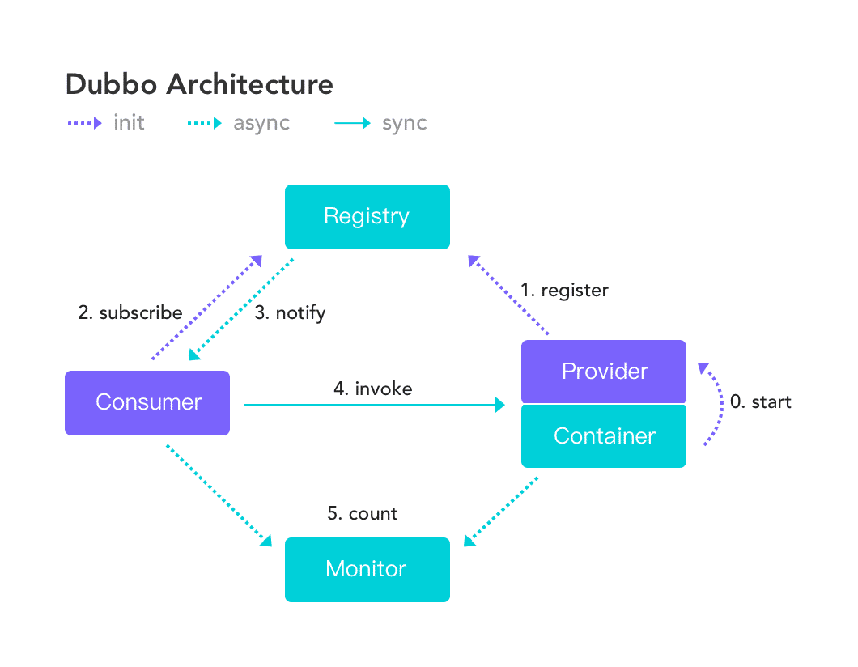
Dubbo
https://github.com/apache/incubator-dubbo
面向接口代理的高性能 RPC 调用
服务自动注册与发现
运行期流量调度
只能负载均衡
高度可扩展能力
可视化的服务治理与运维

Slide 8
DUBBO
A
B
C
D
E
A
B
C
D
E
Dubbo 治理下的微服务系统
未被治理过的服务集群

Slide 9

Motan
https://github.com/weibocom/motan
支持通过spring配置方式集成，无需额外编写代码即可为服务提供分布式调用能力。
支持集成consul、zookeeper等配置服务组件，提供集群环境的服务发现及治理能力。
支持动态自定义负载均衡、跨机房流量调整等高级服务调度能力。
基于高并发、高负载场景进行优化，保障生产环境下RPC服务高可用。

Slide 10
议题
RPC 介绍
RPC 核心技术点
gRPC 入门
gRPC 调用方式
gRPC 项目实践

Slide 11
主要分享内容
什么是RPC
RPC 核心技术
gRPC
RPC 工作流程
RPC 使用场景
服务调用
gRPC 开发流程
HTTP/2.0
Protocol Buffers
gRPC 服务调用
序列化
动态代理

Slide 12
RPC 介绍
什么是RPC
RPC技术发展历程
RPC框架介绍
RPC框架性能比较

Slide 13
什么是RPC？

Slide 14
什么是RPC
RPC 全称 Remote Procedure Call，即远程过程调用
本地调用
远程调用
int result = add(1, 2)
add(int a, int b) {
return a+b
}
add(int a, int b) {
return a+b
}
int result = add(1, 2)
进程A
进程B
同一进程空间

Slide 15
什么是RPC
根据之前的例子，我们看看远程调用的伪代码过程
调用方
request = MakePacket(“add”, 1, 2);
int result = unMakePacket(respnse);
服务提供方
request = RecieveRequest();
args/function = unMakePacket(request);
result = Add(1, 2);
response = MakePacket(result);
SendResponse(response);
SendRequest_ToService_B(request);
// 将传入参数变为字节流
response = RecieveRespnse_FromService_B();
// 将字节流发给服务B
// 从服务B接受返回字节流
// 将返回字节流变为传出参数
// 服务端收到字节流
// 将字节流转为函数名与参数
// 将结果转为字节流
// 本地调用函数得到结果
// 将字节流发送给调用方

Slide 16
什么是RPC
根据之前的伪代码描述，整个调用过程，调用方和服务方的处理步骤都非常清晰。
但是，这个过程存在一个最大的问题，是什么呢？那就是调用方太麻烦了，每次都要关注很多底层细节
入参到字节流的转化，即序列化应用层协议细节
Socket发送，即网络传输协议细节
Socket接收
字节流到出参的转化，即反序列化应用层协议细节

Slide 17
什么是RPC
能不能不关注这些细节呢？
可以的，RPC框架就是解决这个问题的，它能够让调用方“像调用本地函数一样调用远端的函数”。
所以，RPC框架的职责就是向调用方屏蔽各种复杂性，要向服务提供方也屏蔽各类复杂性。
调用方感觉就像调用本地函数一样；
服务提供方感觉就像实现一个本地函数一样来实现服务；
再细化一些
client端又包含：序列化、反序列化、连接池管理、故障转移、队列管理，超时管理、异步管理等职责；
server端包含：服务端组件、服务端收发包队列、io线程、工作线程、序列化和反序列化、上下文管理器、超时管理、异步回调等职责；
综述，RPC框架是架构微服务化的首要基础组件，它能大大降低架构微服务化的成本，提高调用方与服务提供方的研发效率，屏蔽跨进程调用函数（服务）的各类复杂细节。

Slide 18
RPC技术发展历程

Slide 19
RPC技术发展历程
SOAP（XML-RPC标准化后的产物）
过于复杂，各种不同的实现不兼容
WSDL（WebService的描述语言，描述SOAP的，也是XML）
基于java
WebService（SOAP私有扩展后的成熟产品）
XML-RPC
CORBA
Java RMI
广义RPC
冗余数据多，性能底下
DCOM，COM+
.net remoting
Hessian
JSON-RPC
GRPC, Thrift, dubbo
基于win平台
基于.net平台
二进制，可读性差
多种版本实现，兼容性差
狭义RPC，底层协议二进制流的RPC框架

Slide 20
业界主流 RPC 框架

Slide 21
业界主流 RPC 框架
业界主流的RPC框架整体上分为三类：
1、支持多语言的RPC框架，比较成熟的有Google的gRPC、Apache（Facebook）的Thrift；
2、只支持特定语言的 RPC 框架，例如新浪微博的 Motan；
3、支持服务治理等服务化特性的分布式服务框架，其底层内核仍然是 RPC 框架，例如阿里的 Dubbo
随着微服务的发展，基于语言中立性原则构建微服务，逐渐成为一种主流模式，例如对于后端并发处理要求高的微服务，比较适合采用 Go 语言构建，而对于前端的 Web 界面，则更适合 Java 和 JavaScript。因此，基于多语言的 RPC 框架来构建微服务，是一种比较好的技术选择。例如 Netflix，API 服务编排层和后端的微服务之间就采用的 gRPC 进行通信。

Slide 22
业界 RPC 框架
rpcx: 基于Go的服务治理的rpc框架、客户端支持跨语言
grpc: Google 出品的跨语言rpc框架
go std rpc: Go标准库的rpc, 不支持跨语言(jsonrpc支持json rpc 1.0)
thrift: 跨语言的rpc框架，facebook贡献
dubbo: 国内较早开源的服务治理的Java rpc框，阿里开源
motan: 微博内部使用的rpc框架，底层支持java,生态圈往service mesh发展以支持多语言
hprose: 国内开发人员开发的一个跨语言的rpc框架，非服务治理但是性能高效
twirp: twitch.tv刚刚开源的一个Restful风格的rpc框架
tars: 腾讯公司的rpc框架
brpc: 百度公司的rpc框架
go kit: Go语言微服务工具集
spring cloud

Slide 23
RPC 框架性能比较

Slide 24
性能比较
模拟业务处理时间
0ms: 业务很简单，可以快速返回。业务处理主要是将反序列化的对象设置几个字段后返回
10ms: 模拟一般的业务处理，这些业务处理主要是本地操作，比如读取本地的数据库等，处理时间相对较短
30ms: 模拟复杂的业务处理， 这些服务可能需要访问第三方服务，或者远程的数据等，处理时间相对较长
当处理时间为0ms时，我们主要测试的整个框架空转的处理能力，涉及的数据的传输，数据的序列化、服务的调度等等。 当处理时间为10ms、30ms时，这个时间业务处理时间一般要远远大于数据传输和序列化所需的时间，主要比较在大并发
的性能框架的调度、处理能力。
测试指标
吞吐率: 每秒完成的请求量
平均延迟: 服务发出到收到response所需的时间
P99延迟：99%的调用的延迟时间

Slide 25
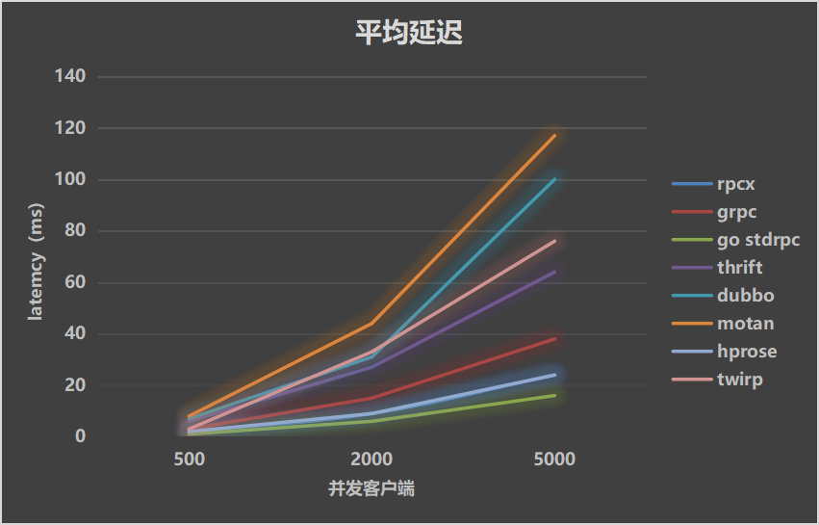
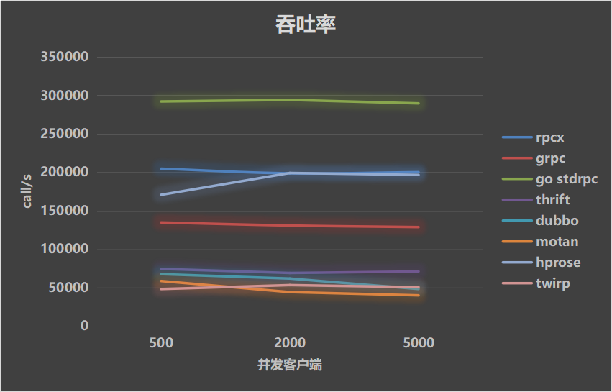
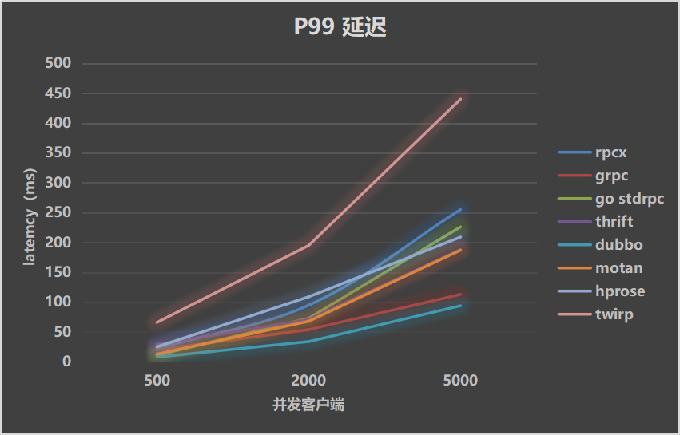
性能比较
处理时间 0ms
简单而高效的Go标准库的rpc性能优异，因为没有额外的服务治理和插件、过滤器的设置，它本身采用一个简单的header + payload的协议，运行高效。
rpcx表现不错，排名第二，并发量变化时吞吐率基本保持不变。
hprose在并发量低的情况下排名第三，但是在并发量大的情况下和rpcx持平。
其次是Google的grpc，吞吐率基本为Go标准rpc的一半。grpc经过去年下半年的性能优化，已经提升了不少的性能。
再其次是thrift,吞吐率在7万左右。
最后几个基本是dubbo、motan和twirp。
基本上，基于Go的rpc框架吞吐率还是很强大的, 除了twirp。

Slide 26
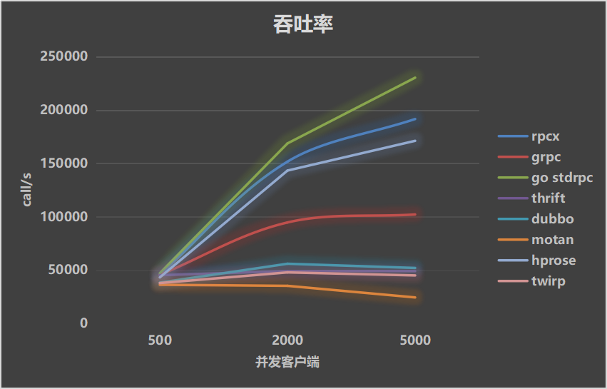
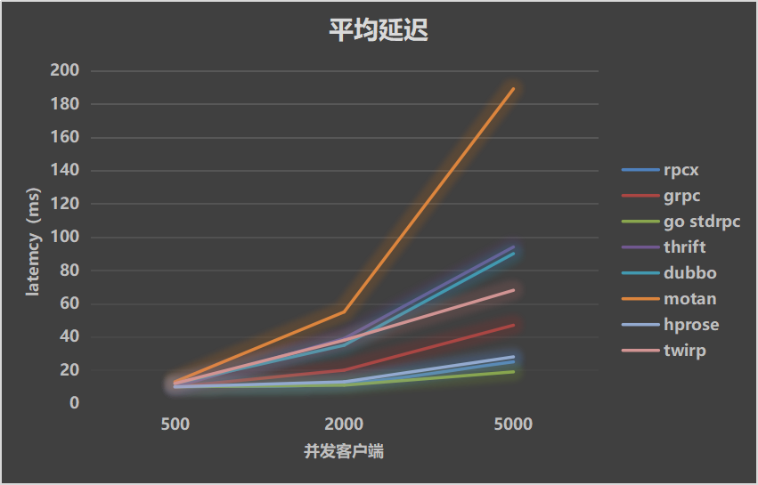
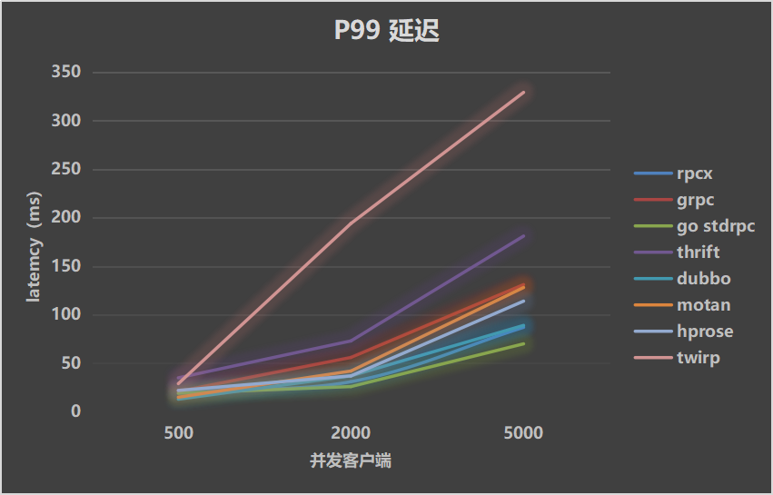
性能比较
处理时间 10ms
当业务处理时间为10毫秒的时候，服务器需要花一部分时间在线程/goroutine调度上，对于Go来说，它基于goroutine实现并发，对于Java，它基于线程池。
排名前4位的框架基本未变，go stdrpc、rpcx、hprose从趋势上看，随着并发数的增大，还有提升的空间，但是对于grpc,它基本处于一个平缓的趋势了。
其它几种Java框架已经呈现下降的趋势。
当然，在并发数很小的时候，吞吐率差别还不是很明显，基本请求都在10+ms的时候返回，都接近理论数字。
吞吐率高的rpc框架的延迟反而很低， 这也正说明了吞吐率高的原因。在并发数很大的时候，延迟已经远远大于业务处理时间了。

Slide 27
性能比较
处理时间 30ms
本测试的理论上的吞吐率 = clients (1000ms/30ms) = clients \ 33. 实际由于服务的调度等原因，肯定是达不到这个吞吐率。
业务处理时间为30ms的时候，排名前4位的还是go stdrpc、rpcx、hprose和grpc。
排名第五的是twirp，它也是用Go开发的。第6位是dubbo，在2000并发的情况下性能还好。

Slide 28
RPC 核心技术点
RPC 架构
动态代理
服务调用
序列化

Slide 29
RPC 架构

Slide 30
RPC 架构
Client
Server
调用
返回
调用
返回
网络消息
Client Stub
Server Stub
Client
Proxy
Protocol
Server
Proxy
Network
Protocol
Network

Slide 31
RPC 架构
RPC框架一般时序图
客户端
服务器端
客户端调用
动态代理
网络请求
服务端接收
调用实现方法
Method信息传递
序列化封装参数
网络传输
反序列化网络数据，经路由，进入实现方法
序列化方法返回结果
网络传输
反序列化网络数据
返回方法调用结果

Slide 32
动态代理

Slide 33
动态代理
动态代理是实现 RPC 的技术之一，其最广为人知的应用，应该就是 Spring 的 AOP，面向切面的编程实现，动态的在原有方法 Before 或者 After 添加代码。而 RPC 框架中动态代理的作用就是彻底替换原有方法，直接调用远程方法。
动态代理实现方式
JDK 动态代理
CGLib 动态代理
Javassist 动态代理
ASM 字节码
Javassist 字节码
其中 cglib 底层实现依赖于 ASM，javassist 自成一派。由于 ASM 和 javassist 需要程序员直接操作字节码，导致使用门槛相对较高，但实际上他们的应用是非常广泛的，如 Hibernate 底层使用了 javassist（默认）和 cglib，Spring 使用了 cglib 和 jdk 动态代理。

Slide 34
动态代理
Subject
动态代理入门指南
request()
代理模式
Client
Proxy
RealSubject
request()
afterRequest()
preRequest()
request()
静态代理模式的弊端
如果想要为多个类进行代理，则需要建立多个代理类，维护难度加大。
为什么静态代理模式会有这个问题？ 因为代理在编译期就已经决定了，如果代理发生在运行期，这些问题解决起来就比较简单，所以动态代理的存在就很有必要了
接下来，以BookApi接口为例，演示如何进行动态代理
public interface BookApi { void sell(); }

Slide 35
动态代理
private static BookApi createJdkDynamicProxy(final BookApi delegate) { BookApi jdkProxy = (BookApi) Proxy.newProxyInstance(ClassLoader.getSystemClassLoader(), new Class[]{BookApi.class}, new JdkHandler(delegate)); return jdkProxy; } private static class JdkHandler implements InvocationHandler { final Object delegate; JdkHandler(Object delegate) { this.delegate = delegate; } @Override public Object invoke(Object object, Method method, Object[] objects) throws Throwable { //添加代理逻辑<1> if(method.getName().equals(“sell”)){ System.out.print(“”); } return null; // return method.invoke(delegate, objects); }
}
JDK动态代理
代理类需要实现InvocationHandler

Slide 36
动态代理
private static BookApi createCglibDynamicProxy(final BookApi delegate) throws Exception { Enhancer enhancer = new Enhancer(); enhancer.setCallback(new CglibInterceptor(delegate)); enhancer.setInterfaces(new Class[]{BookApi.class}); BookApi cglibProxy = (BookApi) enhancer.create(); return cglibProxy; } private static class CglibInterceptor implements MethodInterceptor { final Object delegate; CglibInterceptor(Object delegate) { this.delegate = delegate; } @Override public Object intercept(Object object, Method method, Object[] objects, MethodProxy methodProxy) throws Throwable { //添加代理逻辑 if(method.getName().equals("sell")) { System.out.print(""); } // return methodProxy.invoke(delegate, objects); return null; } }
Cglib动态代理
代理类需要实现MethodInterceptor

Slide 37
动态代理
private static BookApi createJavassistBytecodeDynamicProxy() throws Exception { ClassPool mPool = new ClassPool(true); CtClass mCtc = mPool.makeClass(BookApi.class.getName() + "JavaassistProxy"); mCtc.addInterface(mPool.get(BookApi.class.getName())); mCtc.addConstructor(CtNewConstructor.defaultConstructor(mCtc)); mCtc.addMethod(CtNewMethod.make( "public void sell() { System.out.print(\"\") ; }", mCtc)); Class<?> pc = mCtc.toClass(); BookApi bytecodeProxy = (BookApi) pc.newInstance(); return bytecodeProxy; }
Javassist字节码

Slide 38
动态代理
反射调用
RPC 框架中在服务端需要根据客户端传递来的 classname + method + param 来找到容器中的实际方法执行反射调用。
JDK 反射调用
Method method = serviceClass.getMethod(methodName, new Class[]{});
method.invoke(delegate, new Object[]{});
Cglib 调用
FastClass serviceFastClass = FastClass.create(serviceClass);
FastMethod serviceFastMethod = serviceFastClass.getMethod(methodName, new Class[]{});
serviceFastMethod.invoke(delegate, new Object[]{});

Slide 39
服务调用

Slide 40
服务调用
同步服务调用
并行服务调用
异步服务调用
最常用的服务调用方式，开发比较简单，比较符合编程人员的习惯，代码相对容易维护；
对于无上下文依赖的多个服务，可以一次并行发起多个调用，这样可以有效降低服务调用的时延；
客户端发起服务调用之后，不同步等待响应，而是注册监听器或者回调函数，待接收到响应之后发起异步回调，驱动业务流程继续执行，比较常用的有 Reactive 响应式编程和 JDK 的 Future-Listener 回调机制。

Slide 41
服务调用
同步服务调用
同步服务调用是最常见的一种服务调用方式，它的工作原理和使用都非常简单，RPC/微服务框架默认都支持该调用形式。
Service Thread
1、blockingCall()
I/O Thread
2、write request
3、wait()
Network
4、notify()
4、read response
同步服务调用会阻塞调用方的业务线程，为了防止服务端长时间不返回应答消息导致客户端用户线程被挂死，业务线程等待的时候需要设置超时时间，超时时间的取值需要综合考虑业务端到端的时延控制目标，以及自身的可靠性，超时时间不宜设置过大或者过小，通常在几百毫秒到几秒之间

Slide 42
服务调用
并行服务调用
串行服务调用代码比较简单，便于开发和维护，但在一些时延敏感型的业务场景中，需要采用并行服务调用来降低时延，比较典型的场景如下：
多个服务之间逻辑上不存在上下文依赖关系，执行先后顺序没有严格的要求，逻辑上可以被并行执行；
长流程业务，调用多个服务，对时延比较敏感，其中有部分服务逻辑上午上下文关联，可以被并行调用。
并行服务调用的主要目标有两个
降低业务 E2E 时延。
提升整个系统的吞吐量。
消费者
并行调用器
并行Future
普通调用器
通信框架
1、发起批量服务调用
2、构造批量调用Future
3、循环调用各个普通调用器，每次调用后，不要等待结果
4、返回批量操作Future
5、发起服务调用
6、返回应答，更新批量结果
7、客户端获取批量调用结果
9、获取批量服务调用结果
8、判断所有服务调用是否完成或者超时

Slide 43
服务调用
异步服务调用
JDK 原生的 Future 主要用于异步操作，它代表了异步操作的执行结果，用户可以通过调用它的 get 方法获取结果。如果当前操作没有执行完，get 操作将阻塞调用线程。
相比同步服务调用有两个优点
化串行为并行，提升服务调用效率，减少业务线程阻塞时间。
化同步为异步，避免业务线程阻塞
基于 Future-Listener 的纯异步服务调用代码示例如下：
xxxService1.xxxMethod(Req);
Future f1 = RpcContext.getContext().getFuture();
Listener l = new xxxListener();
f1.addListener(l);
class xxxListener{
public void operationComplete(F future)
{
// 判断是否执行成功，执行后续业务流程}
}
Service Thread
1、invoke()
I/O Thread
2、write request
Network
7、read response
4、获取Future对象
3、返回Future对象
6、返回，非阻塞
8、设置结果
5、新增Listener
Future
Listener
9、异步回调

Slide 44
服务调用的一些误区和典型问题
1、I/O 异步服务就是异步
通信框架基于 NIO 实现，并不意味着服务框架就支持异步服务调用了。NIO的好处在于：
所有的 I/O 操作都是非阻塞的，避免有限的 I/O 线程因为网络、对方处理慢等原因被阻塞；
多路复用的 Reactor 线程模型：基于 Linux 的 epoll 和 Selector，一个 I/O 线程可以并行处理成百上千条链路，解决了传统同步 I/O 通信线程线程膨胀的问题
异步服务调用和通信框架的关系
I/O Thread
Message queue
I/O Thread Pool
User Thread
T1
T3
T..
Pop
T2
T4
T..
Service Thread
Invoke
Push
Network
SocketChannel
async write
Notes:
用户发起远程服务调用之后，经历层层业务逻辑处理、消息编码，最终序列化后的消息会被放入到通信框架的消息队列中。业务线程可以选择同步等待、也可以选择直接返回，通过消息队列的方式实现业务层和通信层的分离是比较成熟、典型的做法，目前主流的 RPC 框架或者 Web 服务器很少直接使用业务线程进行网路基读写。
通过上图可以看出，采用 NIO 还是 BIO 对上层的业务是不可见的，双方的汇聚点就是消息队列，在 JAVA 实现中它通常就是个 Queue。业务线程将消息放入发送队列，可以选择主动等待或者立即返回，跟通信框架是否是 NIO 没有任何关系。因此不能认为 I/O 异步就代表服务调用也是异步的。

Slide 45
服务调用的一些误区和典型问题
2、服务调用天生就是同步的
RPC 的一个目标就是让用户像调用本地方法一样调用远程服务，而不需要关心服务提供者部署在哪里，以及部署形态。由于本地方法通常都是同步调用，所以服务调用也应该是同步的。
One way 方式
请求-响应方式
请求-响应-异步通知方式
只有请求，没有应答。例如消息通知。
一请求一响应这种方式比较常用。
客户端发送请求之后，服务端接收到就立即返回应答，类似 TCP 的 ACK。业务接口层面的响应通过异步通知的方式告知请求方。例如电商类的支付接口，充值缴费接口等。
服务消费者
服务提供者
服务消费者
服务提供者
服务消费者
服务提供者
服务请求
服务请求
服务请求
服务应答
立即应答
接口定义：
void xxxMethod(xxxReq)
接口定义：
Object xxxMethod(xxxReq)
异步通知响应
接口定义：
1、Object xxxMethod(xxxReq)
2、void notifyMethod(xxxReq)
Notes:
请求-响应-异步通知方式流程：通过流程设计，将执行时间可能较长的服务接口从流程上设计成异步。通常在服务调用时请求方携带回调的通知地址，服务端接收到请求之后立即返回应答，表示该请求已经被接收处理。当服务调用真正完成之后，再通过回调地址反向调用服务消费端，将相应通知异步返回。通过接口层的异步，来实现整个服务调用流程的异步，降低了异步调用的开发难度。
One way 方式的服务调用由于不需要返回应答，因此也很容易被设计成一步的：消费者发起远程服务调用之后，立即返回，不需要同步阻塞等待应答。
对于请求-应答方式，一般的观点都认为消费者必须要等待服务端的响应，拿到结果之后才能返回，否则结果从哪里获取？即便业务线程不阻塞，没有获取到结果流程还是无法继续执行下去。
从逻辑上看，上述观点没有问题，但是实际上，同步阻塞等待应答并非是唯一的技术选择，我们也可以利用 Java 的 Future-Listener 机制来实现异步服务调用。从业务角度看，它的效果与同步等待等价，但从技术层面看，确是个很大的进步，它可以保证业务线程在不同步阻塞的情况下实现同步等待的效果，服务之星效率更好。
即接口层面请求 – 响应式定义与具体的技术实现无关，选择同步还是一部服务调用，取决于技术实现。当然，异步通知类接口，从技术实现上做异步更容易些。

Slide 46
服务调用的一些误区和典型问题
3、异步服务调用性能更高
对于 I/O 密集型，资源不是瓶颈，大部分时间都在同步等应答的场景，异步服务调用会带来巨大的吞吐量提升，资源使用率也可以提高，更加充分的利用硬件资源提升性能。
另外，对于时延不稳定的接口，例如依赖第三方服务的响应速度、数据库操作类等，通常异步服务调用也会带来性能提升。
但是，如果接口调用时延本身都非常小（例如毫秒级），内存计算型，不依赖第三方服务，内部也没有 I/O 操作，则异步服务调用并不会提升性能

Slide 47
序列化

Slide 48
序列化
序列化和反序列化属于通讯协议的一部分。
简单来说
序列化： 将数据结构或对象转换成二进制串的过程。
反序列化：将在序列化过程中所生成的二进制串转换成数据结构或者对象的过程。

Slide 49
序列化
数据结构、对象与二进制串
不同的计算机语言中，数据结果，对象以及二进制串的表示方式并不同。
Java，工程师所操作的一切都是对象，来自于类的实例化。而 POJO（只有 getter/setter 方法的类） 是最接近于数据结构的概念。C，字符串可以直接被传输层使用，因为其本质就是以‘0’结尾的存储在内存中的二进制串。在 Java 语言里面，二进制串的概念容易和 String 混淆。实际上 String 是 Java 的一等公民，是一种特殊对象。对于跨语言间的通讯，序列化后的数据当然不能是某种语言的特殊数据类型。二进制串正在 Java 里面所指的是 byte[]，byte 是 java 的 8 种原生数据类型之一。

Slide 50
序列化
序列化协议特性
每种序列化协议都有优点和缺点，它们在设计之初有自己独特的应用场景。在系统设计的过程中，需要考虑序列化需求的方方面面，综合对比各种序列化协议的特性，最终给出一个折中的方案。
通用性
强健性/鲁棒性
可调实性/可读性
安全性/访问限制
性能
可扩展性/兼容性
技术层面，序列化协议是否支持跨平台、跨语言。
流行程度，序列化和反序列化需要多方参与，很少人使用的协议往往意味着昂贵的学习成本；另一方面，流行度低的协议，往往缺乏稳定而成熟的跨语言、跨平台的公共包。
以下两个方面的原因会导致协议不够强健。
2. 语言 / 平台的不公平性，当序列化协议制定者为某种语言或平台提供更多支持的时候，对于使用者而言，协议的健壮性就被牺牲了。
序列化和反序列化的数据正确性和业务正确性的调试一般都需要很长时间，良好的调试机制会大大提高开发的效率。
例如 XML 和 JSON 就具有人眼可读的优点。
1. 成熟度不够，缺乏大量且全面的测试。
时间复杂度，复杂的序列化协议会导致较长的解析时间
空间复杂度，序列化需要在原有的数据上加上描述字段，为反序列化解析之用。如果序列化过程引入的额外开销过高，可能会导致过大的网络，磁盘等各方面的压力。
移动互联时代，业务系统需求的更新周期变得更快，新的需求不断涌现，而老的系统还是需要继续维护。如果序列化协议具有良好的可扩展性，支持自动增加新的业务字段，而不影响老的服务，这将大大提供系统的灵活度。
安全性的考虑往往发生在跨局域网访问的场景。
如果使用的序列化协议没有兼容而成熟的 HTTP 传输层框架支持，可能会导致以下三种结果之一：
1. 因为访问限制而降低服务可用性；
2. 被迫重新实现安全协议而导致实施成本大大提高；
3. 开放更多的防火墙端口和协议访问，而牺牲安全性。

Slide 51
序列化
序列化和反序列化的组件
IDL文件
IDL 编译器
Stub/Skeleton Lib
底层协议栈和互联网
接口描述语言（IDL），通过一种中立的方式来描述接口，使得在不同平台上运行的对象和用不同语言编写的程序可以相互通信交流。
IDL 文件中约定的内容为了在各语言和平台可见，需要有一个编译器，将 IDL 文件转换成各语言对应的动态库。
负责序列化和反序列化的工作代码。
Client/Server
指的是应用层程序代码，他们面对的是 IDL 所生存的特定语言的 class 或 struct。
序列化之后的数据通过底层的传输层、网络层、链路层以及物理层协议转换成数字信号在互联网中传递。
Stub 部署在分布式系统客户端。
Skeleton 部署在服务端。

Slide 52
序列化
常见的序列化和反序列化协议
XML & SOAP
JSON
Protobuf
XML 是一种常用的序列化和反序列化协议，具有跨机器，跨语言等优点。
最初产生目标是对互联网文档进行标记，所以它的设计理念中就包含了对于人和机器都具备可读性。 但是，当这种标记文档的设计被用来序列化对象的时候，就显得冗长而复杂。
XML 被广泛使用在配置文件中
它保持了 XML 的人眼可读的优点。
相对于 XML 而言，序列化后的数据更加简洁。 XML 所产生序列化之后文件的大小接近 JSON 的两倍。
它具备 Javascript 的先天性支持，所以被广泛应用于 Web 的应用常景中，是 Ajax 的事实标准协议。
与 XML 相比，其协议比较简单，解析速度比较快。
松散的 Associative array 使得其具有良好的可扩展性和兼容性。
标准的 IDL 和 IDL 编译器，这使得其对工程师非常友好。
序列化数据非常简洁，紧凑，与 XML 相比，其序列化之后的数据量约为 1/3 到 1/10。
解析速度非常快，比对应的 XML 快约 20-100 倍。
提供了非常友好的动态库，使用非常简介，反序列化只需要一行代码。

Slide 53
序列化
解析性能

Slide 54
序列化
空间开销

Slide 55
序列化
最后
对于公司间的系统调用，如果性能要求在 100ms 以上的服务，基于 XML 的 SOAP 协议是一个值得考虑的方案。
基于 Web browser 的 Ajax，以及 Mobile app 与服务端之间的通讯，JSON 协议是首选。对于性能要求不太高，或者以动态类型语言为主，或者传输数据载荷很小的的运用场景，JSON 也是非常不错的选择。
对于调试环境比较恶劣的场景，采用 JSON 或 XML 能够极大的提高调试效率，降低系统开发成本。
当对性能和简洁性有极高要求的场景，Protobuf，Thrift等都可以。
对于持久层非 Hadoop 项目，以静态类型语言为主的应用场景，Protobuf 会更符合静态类型语言工程师的开发习惯。
如果序列化之后需要支持不同的传输层协议，或者需要跨防火墙访问的高性能场景，Protobuf 可以优先考虑。

Slide 56
谢谢

